Slide 1
Record Label Project
Készítette: Busa Sarah & Hódossy Panna

Slide 2
Record Label összefoglaló
Készíti: Busa Sarah és Hódossy Panna
Rekordok eladása vagy felvétele
Merchandise szolgáltatás
HTML & frontend: Busa Sarah
Backend: Hódossy Panna

Slide 3
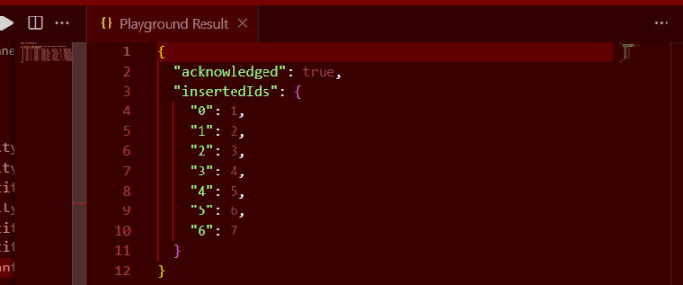
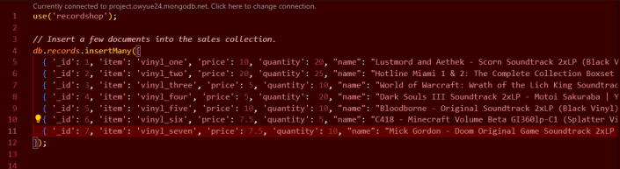
Képeink:
MongoDB playground result: True = sikeres feltöltés
MongoDB feltőltve adatokkal:
Az adatok definiálása:

Slide 4

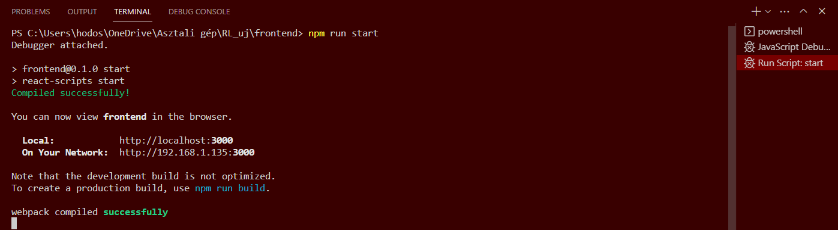
Editing szervezhez csatlakozás

Slide 5
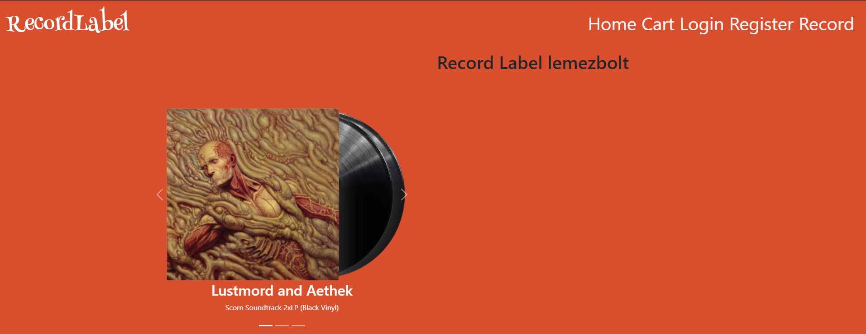
A weblap kezdőleges oldala:

Slide 6
Köszönjük a figyelmet!
Nem a végleges projectet jeleníti meg.

